Slide 1
Общество с ограниченной ответственностью «Грета»
Март 2023

Slide 2
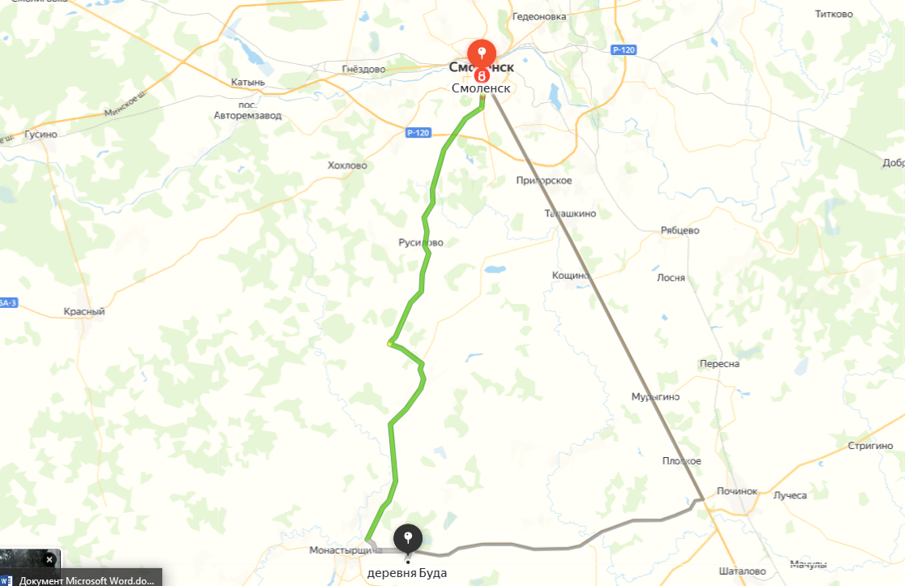
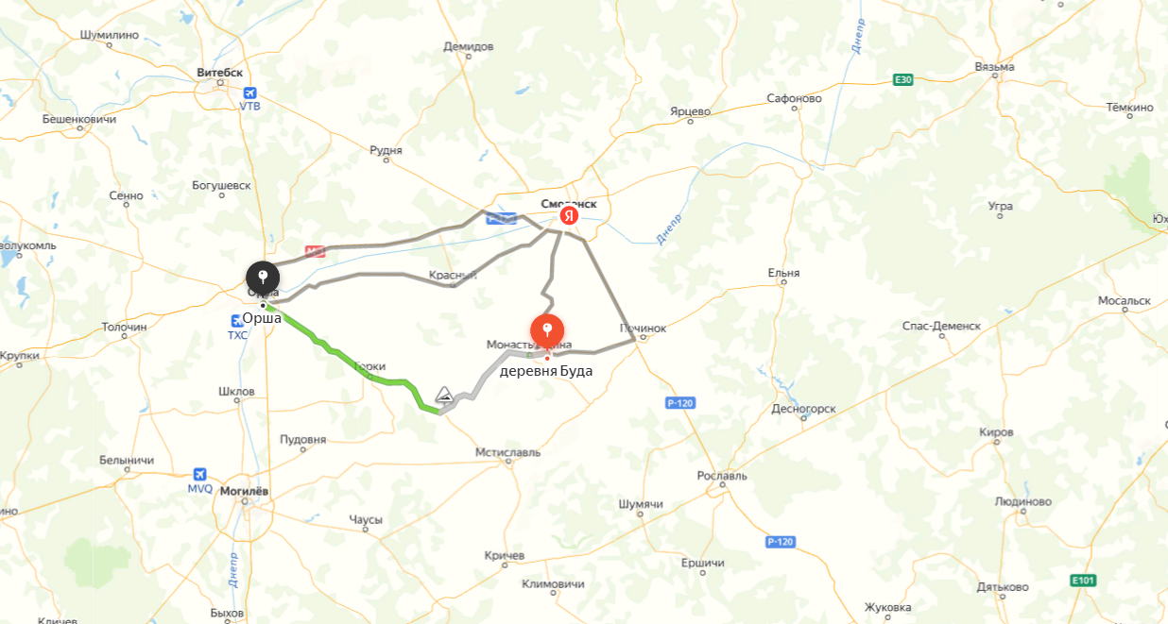
ООО «Грета» ИНН 6710004057
Юридический адрес: 216130, Смоленская область, Монастырщинский район, д. Цикуновка.
В отношении Заемщика/залогодателя проводятся мероприятия по реализации предмета залога в рамках исполнительного производства
Предмет залога, принадлежащий ООО «Грета»: Недвижимое имущество (Производственное помещение, площадью 628,5 кв.м., кадастровый номер кадастровый номер 67:12:0780101:77, земельный участок, земли населенных пунктов, 24 973 кв.м., кадастровый номер:67:12:0780101:0060).
Данное имущество реализуется единым лотом, расположенный по адресу:
Смоленская область, Монастырщинский р-н, с/о. Слободской, д. Буда Стариковская
Карта Смоленской области
Март 2023

Slide 3
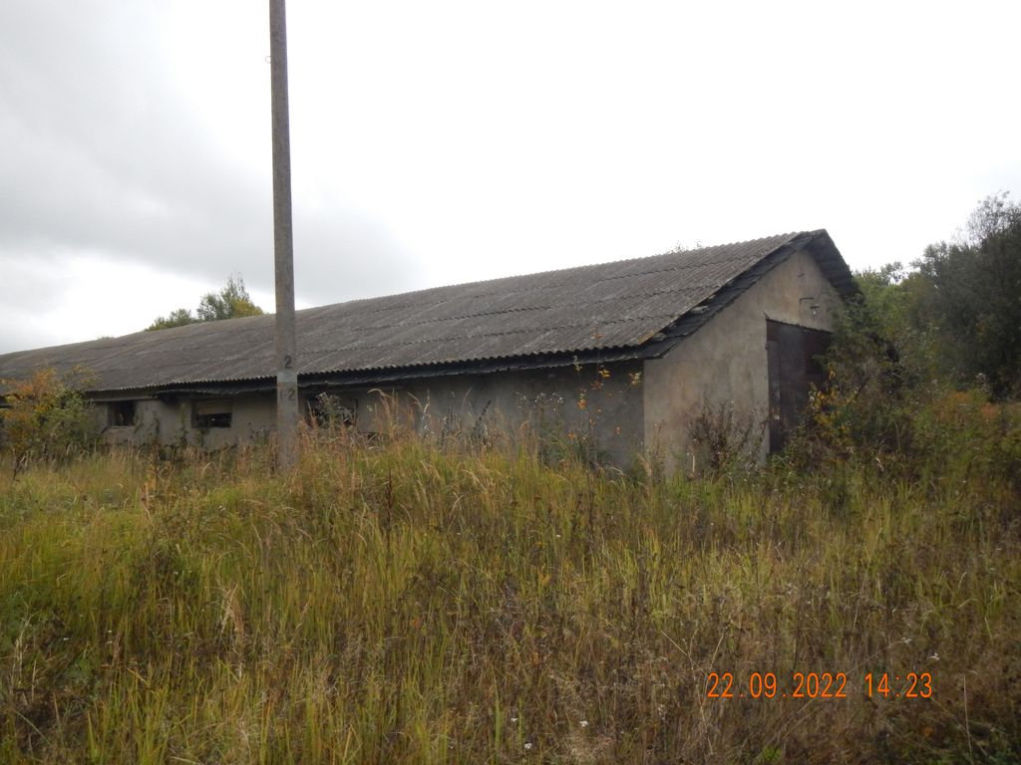
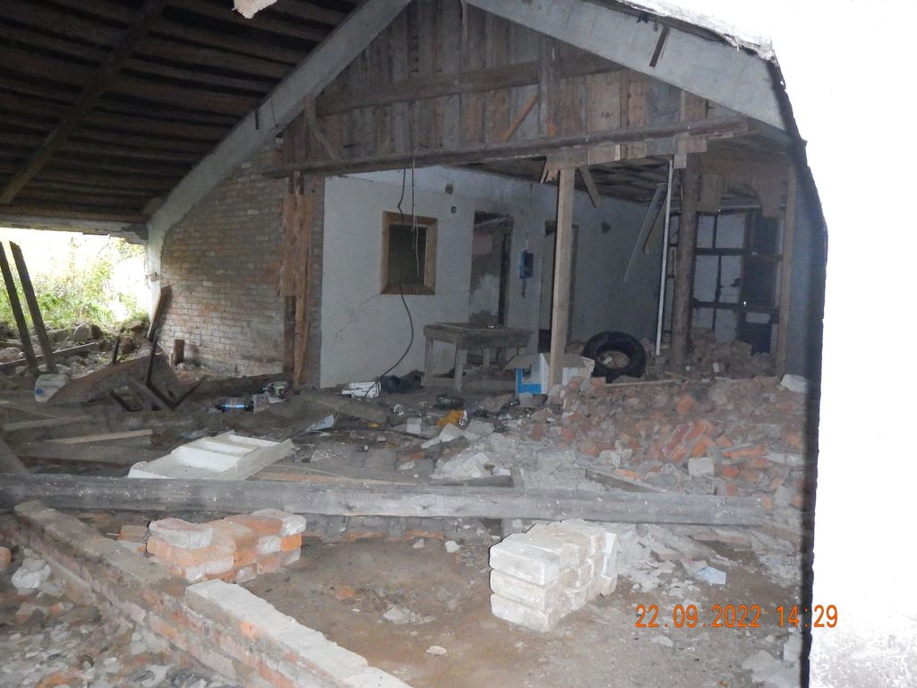
Фотографии залогового имущества

Slide 4
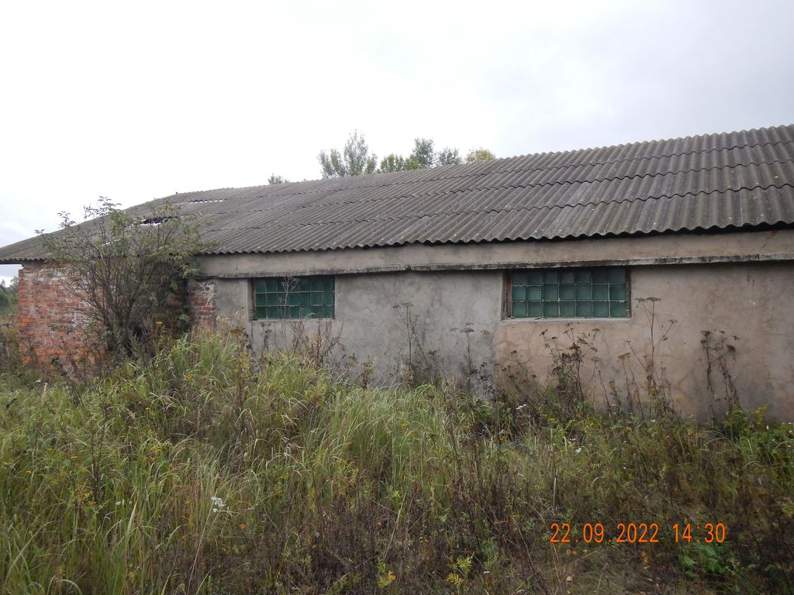
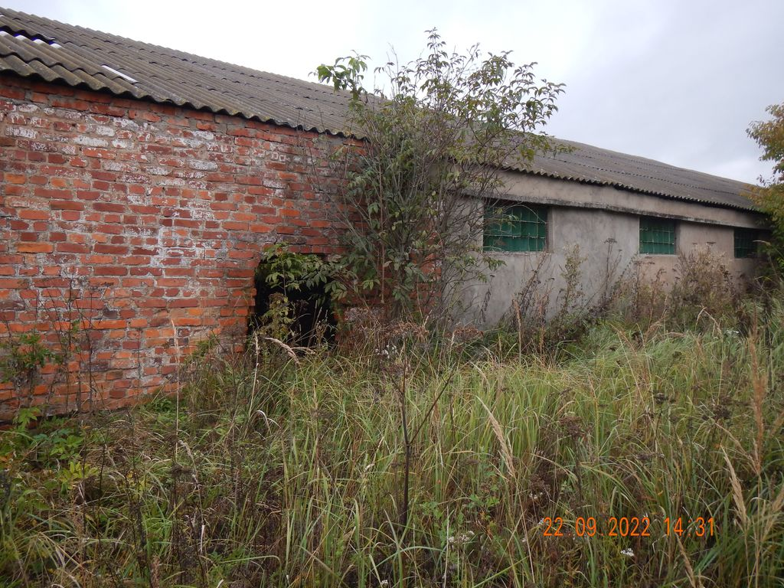
Фотографии залогового имущества

Slide 5
Информация о проводимых мероприятиях
В отношении заемщика/залогодателя ООО «Грета» ведутся мероприятия в рамках исполнительного производства.
Урегулирование задолженности за счет реализации имущества в рамках исполнительного производства с торгов. Торги на данный момент не назанчены, будут проводится на электронной площадке АО «РАД» (https://catalog.lot-online.ru/). Начальная продажная цена 102 555,20 руб. Имущество реализуется единым лотом.
Контактное лицо: Федоров Алексей Федорович
Тел. 8 (4812) 33-90-10 (вн. 1048), мобильный телефон: 8 (903) 892-55-56
Контактное лицо: Семенов Николай Витальевич
Тел. 8 (4812) 33-90-10 (вн. 1328), мобильный телефон: 8 (908) 285-07-12

